Slide 1
Maria Lucia Fattorelli
Plenária Nacional Estatutária da FASUBRA
Brasília, 17 de março de 2017
PEC 287/2016:
REFORMA OU DESMONTE DA PREVIDÊNCIA?

Slide 2
Por que retirar direitos se o Brasil é tão rico?
9ª Maior Economia Mundial IMENSAS POTENCIALIDADES ABUNDÂNCIA Maior reserva de Nióbio do mundo Terceira maior reserva de petróleo Maior reserva de água potável do mundo Maior área agriculturável do mundo Riquezas minerais diversas e Terras Raras Riquezas biológicas: fauna e flora Extensão territorial e mesmo idioma Clima favorável, recorde de safra Potencial energético, industrial e comercial Riqueza humana e cultural Reservas Internacionais US$375 Bi R$ 1 Trilhão esterilizados no Banco Central R$ 480 bilhões de “sobra” em 2015 e R$ 268 bilhões em 2016 Dívida Ecológica histórica Potencial de arrecadação tributária | CENÁRIO 2015-2017 ESCASSEZ CRISES Econômica seletiva Desindustrialização Queda da atividade comercial Desemprego Perdas salariais Privatizações Encolhimento do PIB Social Política Ambiental AJUSTE FISCAL e REFORMAS: Corte de investimentos e gastos sociais; aumento de tributos para a classe média e pobre; privatizações e Contrarreformas CRESCIMENTO ACELERADO DA DÍVIDA PÚBLICA = CRISE FISCAL
Notes:
Suspensão pagamento encargos aos rentistas (Bonos Global 2012 e 2030) desde novembro/2008
Proposta soberana de recompra do restante da dívida por no máximo 30% de seu valor nominal
The Economist (23/04/2009): “Sr. Correa parece ser incorruptível (...) gasto público cresceu 71% em 2008, resultado de investimentos em escolas e hospitais”
ESTA É A PROVA DA VIABILIDADE POLÍTICA DA AUDITORIA DA DÍVIDA
ENQUANTO ISSO, O GOVERNO BRASILEIRO RECOMPRA TÍTULOS DA DÍVIDA EXTERNA A 130% DO VALOR DE FACE, EM MÉDIA

Slide 3
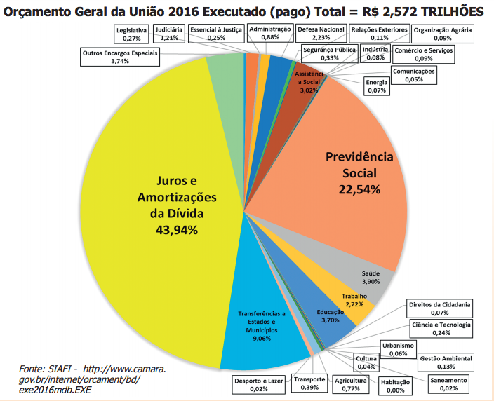

Slide 4
PEC 287/2016: principais abusos
Exige de idade mínima para aposentadoria a partir dos 65 (sessenta e cinco) anos para homens e mulheres;
Exige 49 (quarenta e nove) anos de contribuição para aposentadoria integral;
Reduz o valor geral das aposentadorias;
Precariza e dificulta a aposentadoria do trabalhador rural;
Permite a redução da pensão por morte e benefícios assistenciais para valor inferior a um salário mínimo;
Exclui as regras de transição vigentes;
Impede a acumulação de aposentadoria e pensão por morte;
Eleva a idade para o recebimento do benefício assistencial (LOAS) para 70 anos de idade;
Impõe regras inalcançáveis para a aposentadoria dos trabalhadores expostos a agentes insalubres;
Extingue a aposentadoria especial para professores

Slide 5
PEC 287/2016
DESMONTE DA PREVIDÊNCIA SOCIAL NO BRASIL: quebra do princípio da solidariedade e da responsabilidade do Estado
PROTEÇÃO AOS FUNDOS FINANCEIROS: planos individuais de previdência privada e fundos de previdência de natureza aberta, sujeitos ao comportamento do mercado financeiro
ARGUMENTOS INSUSTENTÁVEIS: A mentira do “déficit”; O povo está vivendo mais; Mulheres não precisam ter tratamento diferenciado; A Previdência é o maior item do gasto público no Brasil
PROPAGANDA ABUSIVA fere art. 37, § 1º da Constituição Federal, que limita a publicidade a peças de caráter educativo, informativo ou de orientação social. Entidades impetraram Ação Popular.
Notes:
Suspensão pagamento encargos aos rentistas (Bonos Global 2012 e 2030) desde novembro/2008
Proposta soberana de recompra do restante da dívida por no máximo 30% de seu valor nominal
The Economist (23/04/2009): “Sr. Correa parece ser incorruptível (...) gasto público cresceu 71% em 2008, resultado de investimentos em escolas e hospitais”
ESTA É A PROVA DA VIABILIDADE POLÍTICA DA AUDITORIA DA DÍVIDA
ENQUANTO ISSO, O GOVERNO BRASILEIRO RECOMPRA TÍTULOS DA DÍVIDA EXTERNA A 130% DO VALOR DE FACE, EM MÉDIA

Slide 6
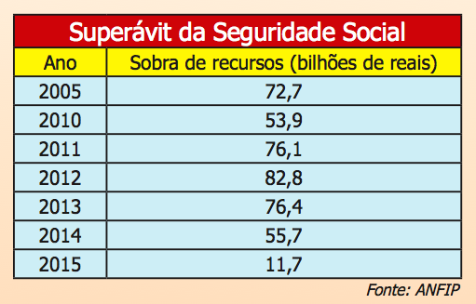
Argumento do governo: A Mentira do “Déficit”
O “déficit” é fabricado por meio de conta distorcida que afronta a CF.
O governo compara apenas a receita do INSS e não considera todas as fontes de recursos da Seguridade Social (COFINS, CSLL, PIS, PASEP, contribuições sobre loterias, importações etc.).
Quando computadas todas as fontes de recursos, sobram dezenas de bilhões de reais todo ano!
A DRU absorve 30% dos recursos da Seguridade Social.
Se existisse déficit, que recursos haveriam para desvincular?

Slide 7
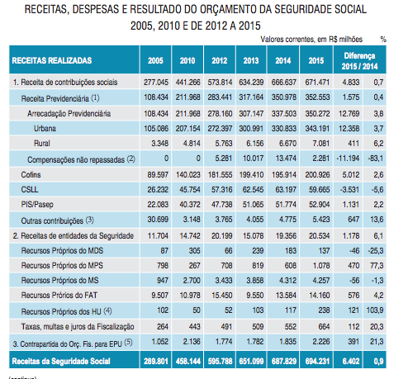
Fonte:
Análise da Seguridade Social 2015 elaborada pela ANFIP

Slide 8
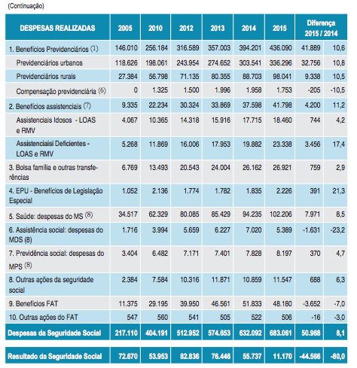
Fonte:
Análise da Seguridade Social 2015 elaborada pela ANFIP

Slide 9
Argumento do governo:
Previdência Rural tem “déficit” de R$ 105 bilhões
Déficit fabricado: governo compara pífia arrecadação das contribuições ao INSS Rural com a totalidade dos gastos com a Previdência Rural
Desconsidera, em relação ao empregador:
Desonerações concedidas ao agronegócio (renúncias e imunidades)
Sonegação
Desconsidera, em relação aos trabalhadores e trabalhadoras:
Precarização do trabalho no campo
Capacidade econômica e peculiaridades do ambiente laboral
Sazonalidade de renda do trabalho
Informalidade no campo
Desconsidera, em relação à vida:
Diminuição da pobreza, um dos objetivos fundamentais da República
Solidariedade com a classe trabalhadora rural que sustenta a Nação

Slide 10
O Problema da Seguridade Social é GESTÃO DE RECURSOS
A PEC 287/2016 não trata disso
A boa gestão da Seguridade Social poderia multiplicar o seu orçamento:
Política de geração de emprego e valorização da classe trabalhadora
Revisão das desonerações tributárias abusivas que totalizaram R$ 260 bilhões em 2016
Combate à sonegação fiscal, que poderia gerar arrecadação extra superior a R$ 440 bilhões
Acabar com o desvio de 30% consubstanciado na DRU

Slide 11
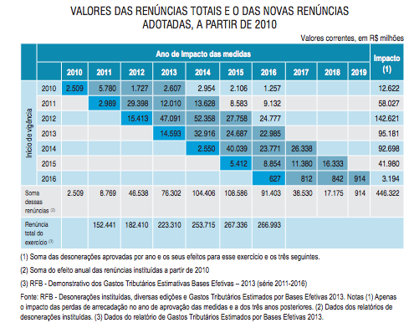
Fonte:
Análise da Seguridade Social 2015 elaborada pela ANFIP

Slide 12
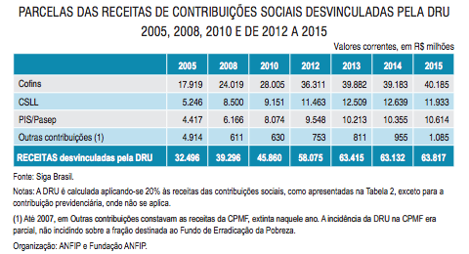
Fonte: Análise da Seguridade Social 2015 elaborada pela ANFIP

Slide 13
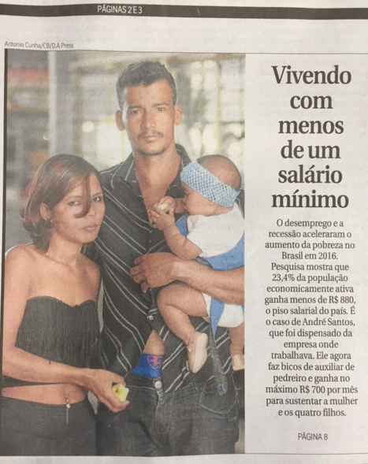
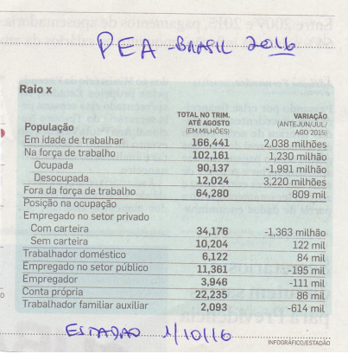
Argumento do governo: “O povo está vivendo mais”
A longevidade da população não é problema. O problema está no desemprego recorde e sub emprego.
23,4 % da população ativa vive com menos de 1 salário mínimo.
Correio Braziliense de 12/07/2016

Slide 14
Argumento do governo:
“Mulheres não precisam ter tratamento diferenciado”
O Modelo capitalista é machista e discrimina as mulheres:
Dificuldade de acesso ao mercado de trabalho
Falta de condições adequadas, como a insuficiência de creches
Salários mais baixos apesar de maior escolaridade
Menor acesso a postos de chefia e comando
Dupla jornada: afazeres domésticos sem remuneração (19,21 hrs/semana), procriação e cuidados com a família
A PEC 287 extingue o direito das mulheres
de se aposentarem 5 (cinco) anos mais cedo que os homens
Em 2014, 64,5% das aposentadorias concedidas para mulheres foram por idade (e apenas 36,1% para os homens).
Situação ainda mais grave para as mulheres do campo, submetidas a uma rotina mais penosa.

Slide 15
Argumento do governo: “A Previdência é o maior item do gasto público no Brasil”
O maior gasto público é o gasto financeiro com juros e amortizações da dívida pública e com outros mecanismos financeiros injustificáveis:
Elevadíssimas taxas de juros sobre juros
Contabilização de juros como se fosse amortização
Perdas com swap cambial
Remuneração da sobra do caixa dos bancos
Novos esquemas fraudulentos que geram dívida pública (PLS 204/2016)
O ajuste fiscal e os cortes devem ser feitos nos juros abusivos
“O Banco Central está suicidando o Brasil”
http://www.gazetadopovo.com.br/opiniao/artigos/o-banco-central-esta-suicidando-o-brasil-dh5s162swds5080e0d20jsmpc

Slide 16
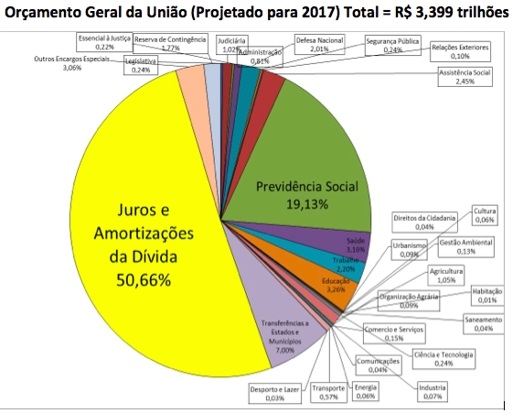
O que está por trás da Reforma da Previdência?
Reduzir Despesas Primárias, tal como previsto na EC 95 (PEC 55 ou 241/2016)
Aumentar as Despesas não Primárias, que são os gastos financeiros com a dívida pública
Aumentar o volume de negócios do mercado financeiro
A Previdência é o foco primordial do mercado financeiro

Slide 17
Quem perde com PEC 287/2016?
Mulheres e homens que trabalham no campo e a cidade; no setor público e privado; ativos, aposentados, pensionistas e dependentes
Finanças públicas, pois muitas pessoas desistem de contribuir para algo que não terão chance de usufruir
Economia dos municípios, uma vez que a grande maioria sobrevive dos benefícios da Previdência Social, que superam o repasse do Fundo de Participação dos Municípios (FPM)

Slide 18
QUEM IRÁ GANHAR COM A PEC 287?
Bancos lucram com FUNDOS DE PENSÃO
PEC dará garantia pública à previdência complementar:

Slide 19
FUNDOS DE PENSÃO:
Déficit de R$84 bilhões em 2016
Fundos precisam de novos clientes
Governo faz propaganda brutal pela aprovação da PEC 287:
Falso discurso de déficit da Previdência Social
Falso discurso de “privilégios”

Slide 20
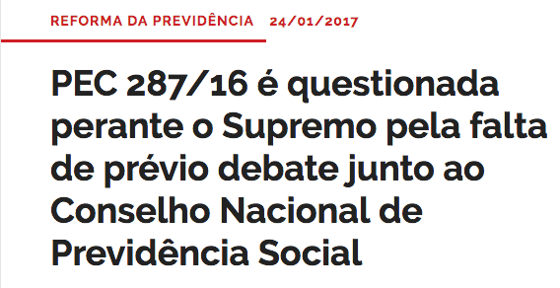
QUEM DEBATEU A FORMULAÇÃO DA PEC 287
Mandado de Segurança nº 34566
http://www.stf.jus.br/portal/processo/verProcessoAndamento.asp?incidente=5114413

Slide 21
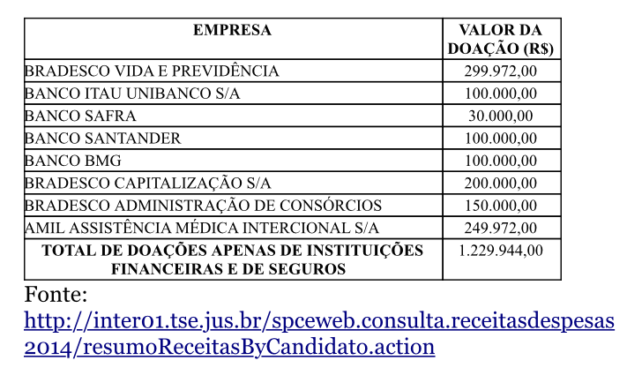
QUEM É O RELATOR DA PEC 287
Deputado Arthur Maia
Campanha financiada por quem vai ganhar com a PEC 287

Slide 22
CONJUNTURA DE CRISE JUSTIFICA TUDO?
Classe política manchada
pela corrupção
está
modificando a
Constituição
do país !
JUROS ELEVADÍSSIMOS
MECANISMOS FINANCEIROS GERAM DÍVIDA PÚBLICA
RECORDE DE LUCRO DOS BANCOS
PACOTE DE MEDIDAS QUE FAVORECEM BANCOS E SACRIFICAM A SOCIEDADE E A NAÇÃO
CORRUPÇÃO DOMINANTE

Slide 23
Crise Fiscal tem sido a justificativa para projetos que cortam direitos sociais para destinar recursos para a dívida
EC 95 (PEC 55 ou 241): congela por 20 anos as despesas primárias para destinar recursos para a dívida e para empresas estatais não dependentes (goo.gl/YmMe8m e https://goo.gl/B2L1pT )
PLP 257/2016 (PL 54 no Senado): desmonte do estado brasileiro para servir ao pagamento da dívida (http://goo.gl/yCCpue)
PEC 143/2015 e 31/2016: aumento da DRU para 30% e criação da DREM, representam a morte do SUS (http://goo.gl/3X9LVf)
PEC 287/2016 contrarreforma da Previdência: aumenta idade para aposentadoria e subtrai direitos (http://goo.gl/uu9Opc)
Reforma Administrativa: Lei 13341/2016
PRIVATIZAÇÕES: LEI 13334/2016

Slide 24
DÍVIDA: impede a vida digna e o atendimento aos direitos humanos
De onde veio toda essa dívida pública?
Quanto tomamos emprestado e quanto já pagamos?
O que realmente devemos?
Quem contraiu tantos empréstimos?
Onde foram aplicados os recursos?
Quem se beneficiou desse endividamento?
Qual a responsabilidade dos credores e organismos internacionais nesse processo?
Somente a AUDITORIA responderá essas questões

Slide 25
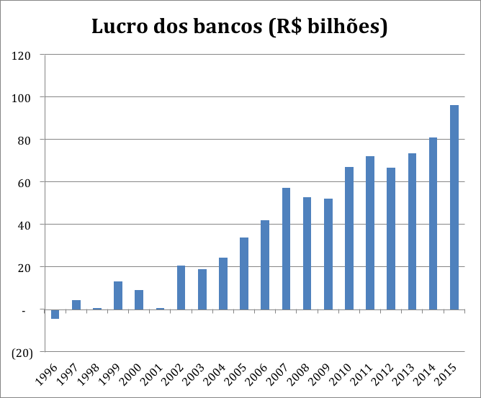
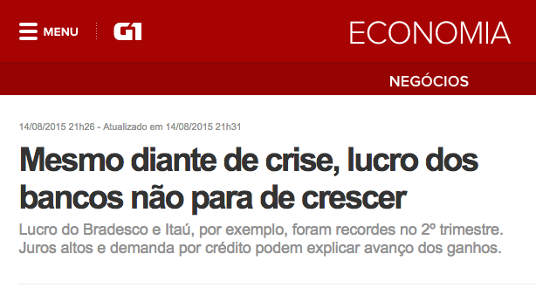
Quem ganha?
Fonte: http://www4.bcb.gov.br/top50/port/top50.asp

Slide 26
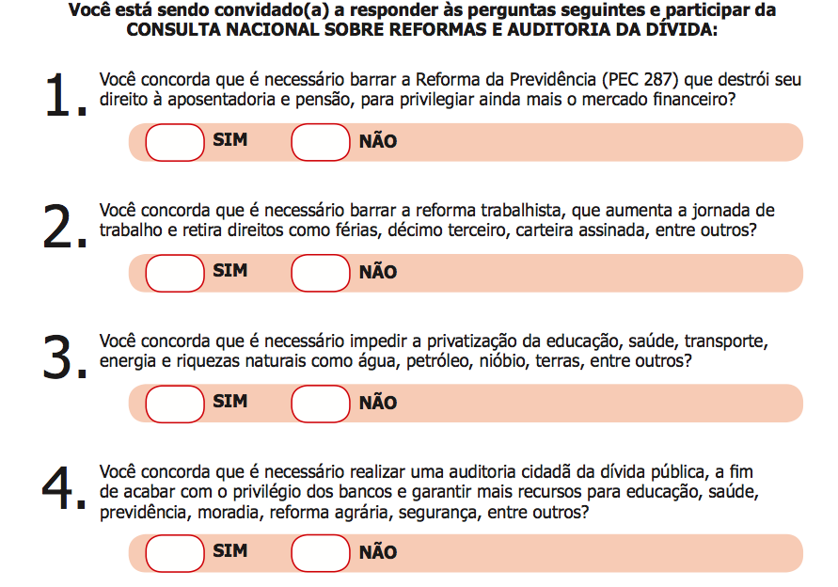
É URGENTE MOBILIZAR A SOCIEDADE
www.consultanacional2017.com.br

Slide 27
AUDITORIA DA DÍVIDA
Prevista na Constituição Federal de 1988
Plebiscito popular ano 2000: mais de seis milhões de votos
AUDITORIA CIDADÃ DA DÍVIDA
www.auditoriacidada.org.br
CPI da Dívida Pública
Passo importante, mas ainda não significa o cumprimento da Constituição
Notes:
27

Slide 28
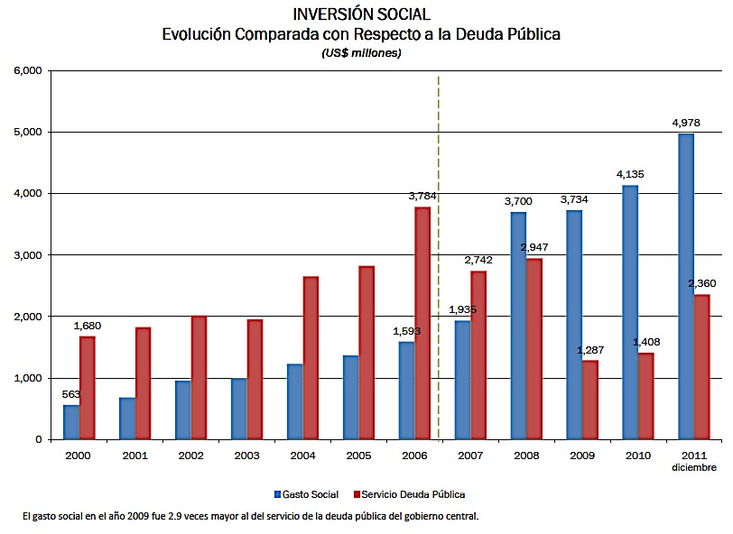
EQUADOR: MUDANÇA APÓS A AUDITORIA DA DÍVIDA
Brasil: EC 95 IMPEDIRÁ AVANÇO DE IVESTIMENTOS SOCIAIS
.

Slide 29
ESTRATÉGIAS DE AÇÃO
CONHECIMENTO DA REALIDADE
MOBILIZAÇÃO SOCIAL CONSCIENTE
AÇOES CONCRETAS
Repudiar a PEC 287/2016
Consulta Nacional Popular para popularizar o conhecimento sobre o modelo econômico e suas máscaras que favorecem o setor financeiro nacional e internacional
Frente Parlamentar Mista para realizar Auditoria da Dívida com Participação Social
Participação em NÚCLEOS da Auditoria da Dívida Pública e no CURSO
Reivindicar a AUDITORIA DA DÍVIDA COM PARTICIPAÇÃO CIDADÃ para desmascarar o “Sistema da Dívida” e redirecionar a aplicação dos recursos
Sair do cenário de escassez para viver a realidade de abundância, garantindo vida digna para todas as pessoas.

Slide 30
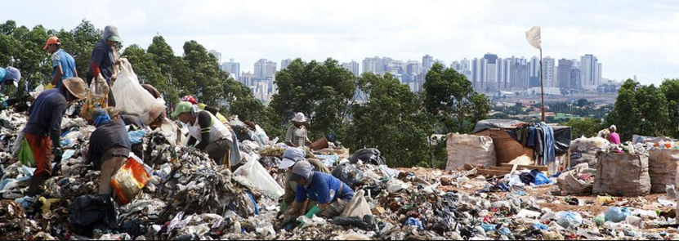
A apenas 15 quilômetros do Palácio do Planalto, centenas de brasileiros e brasileiras, inclusive idosas e crianças, disputam o lixo de Brasília para sobreviver. Isso é consequência do Sistema da Dívida. É urgente sairmos desse cenário de escassez.
Muito grata
Maria Lucia Fattorelli
www.auditoriacidada.org.br
www.facebook.com/auditoriacidada.pagina

